Slide 1
CABLEADO ESTRUCTURADO, EQUIPOS Y ACCESORIOS

Slide 2
CABLEADO ESTRUCTURADO
COMPONENTES DE RED
EQUIPOS ACTIVOS
CONECTORES
GABINETES O RACKS
HERRAMIENTAS

Slide 3
DEFINICION
Se conoce como cableado estructurado al sistema de cables, conectores, canalizaciones y dispositivos que permiten establecer una infraestructura de telecomunicaciones en un edificio. La instalación y las características del sistema deben cumplir con ciertos estándares para formar parte de la condición de cableado estructurado.

Slide 4
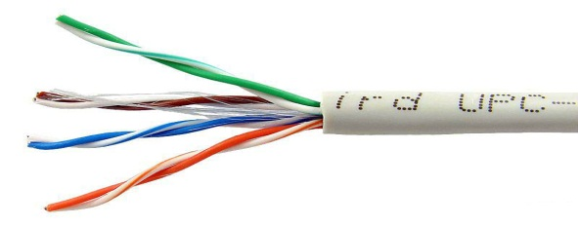
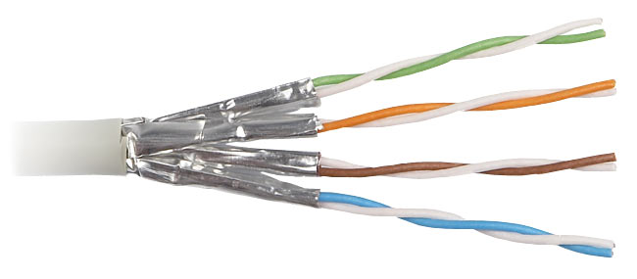
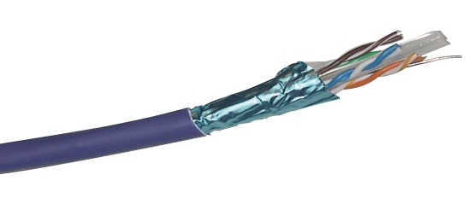
PAR TRENZADO
Consiste en cables protegidos (Shielded Twisted Pair, STP) o no protegidos (Unshielded Twisted Pair, UTP) en el interior de un edificio con el propósito de implantar una red de área local (Local Area Network, LAN).

Slide 5
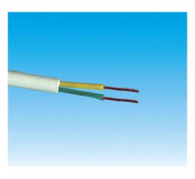
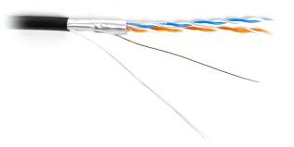
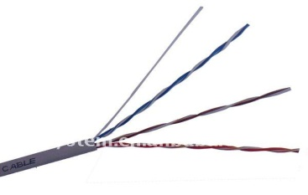
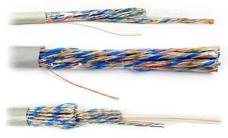
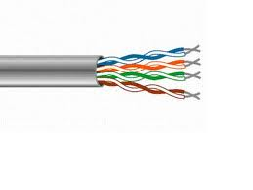
CABLES TRENZADOS
1 PAR
2 PARES
3 PARES
4 PARES
25 PARES

Slide 6
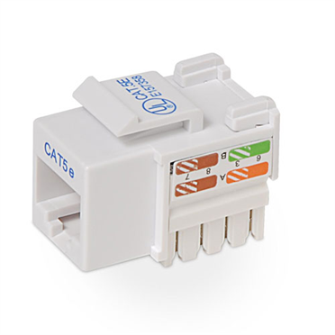
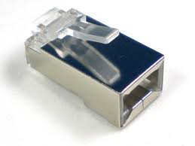
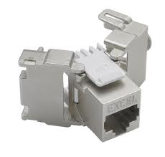
CONECTORES RJ45 Y CABLES CAT5E, CAT6
UTP
STP

Slide 7
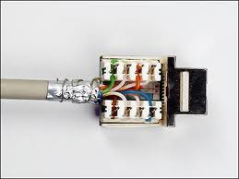
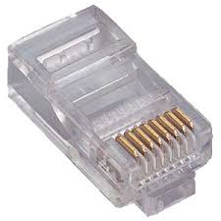
CONECTORES RJ45 Y CABLES CAT5E, CAT6
FTP
CAT5E

Slide 8
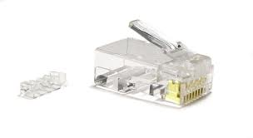
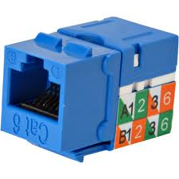
CAT6

Slide 9
CATEGORIAS DEL CABLE DE PAR TRENZADO

Slide 10
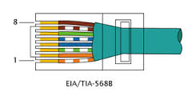
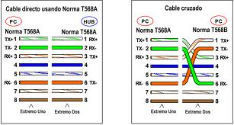
CONEXIONADO DE CABLES Y NORMATIVAS DE CONECTORES 568 A Y 568B

Slide 11
CONEXIÓN CABLE CRUZADO FUNCIONES DE LOS CABLES

Slide 12
USOS DE CONEXIÓN CABLE DIRECTO Y CABLE CRUZADO

Slide 14
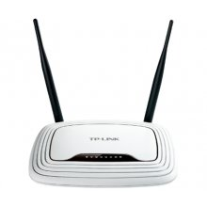
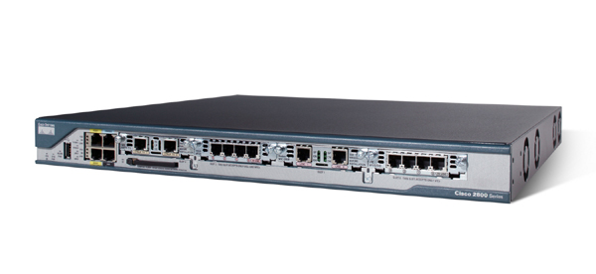
COMPONENTES DE RED
Router: es un dispositivo que proporciona conectividad a nivel de red y Su función principal consiste en enviar o encaminar paquetes de datos de una red a otra.

Slide 15
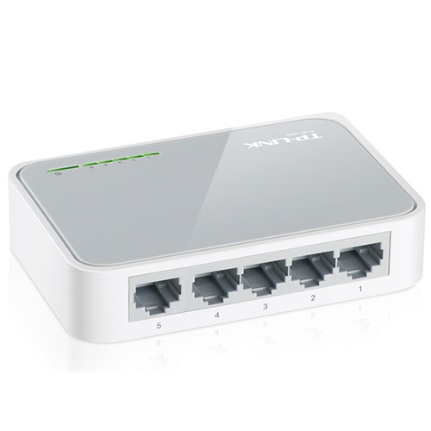
COMPONENTES DE RED
Switch: Es el dispositivo digital lógico de interconexión de equipos que opera en la capa de enlace de datos y su función es interconectar dos o más segmentos de red.

Slide 16
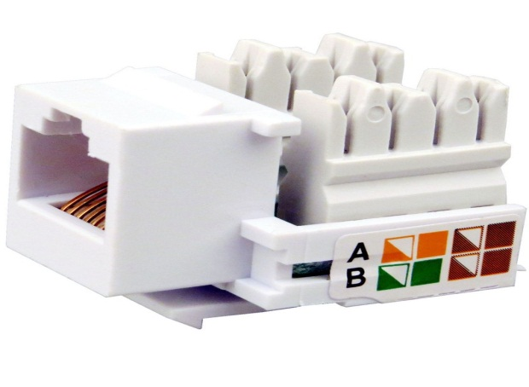
COMPONENTES DE RED
Conector RJ45: Es una interfaz física comúnmente utilizada para conectar redes de computadoras con cableado estructurado (categorías 4, 5, 5e, 6 y 6a).

Slide 17
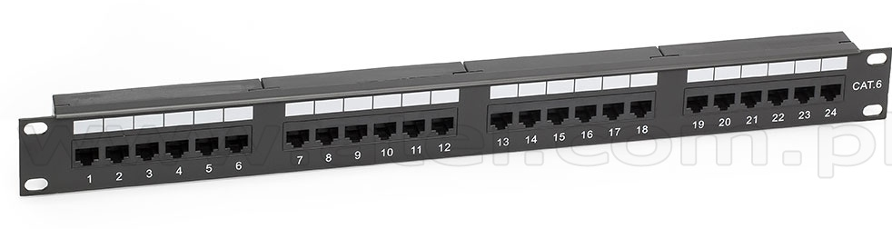
COMPONENTES DE RED
Patch Panel : Son utilizados en algún punto de una red informática donde todos los cables de red terminan.

Slide 18
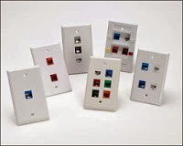
COMPONENTES DE RED
Faceplate: Son las tapas plásticas que se encuentre normalmente en las paredes y en donde se inserte el cable para conectar la maquina en la red.

Slide 19
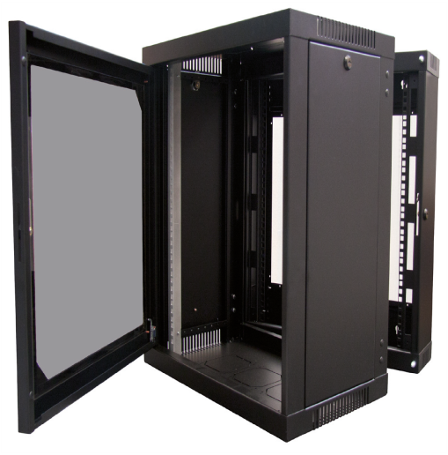
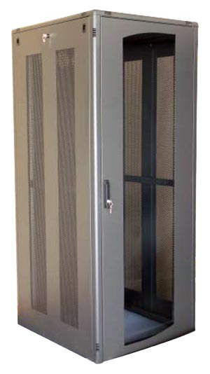
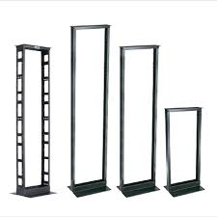
COMPONENTES DE RED
Un rack o gabinete: Es un soporte metálico destinado a alojar equipamiento electrónico, informático y de comunicaciones.

Slide 20
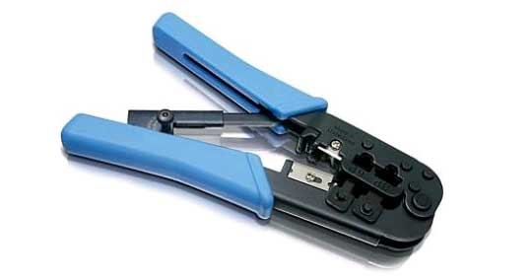
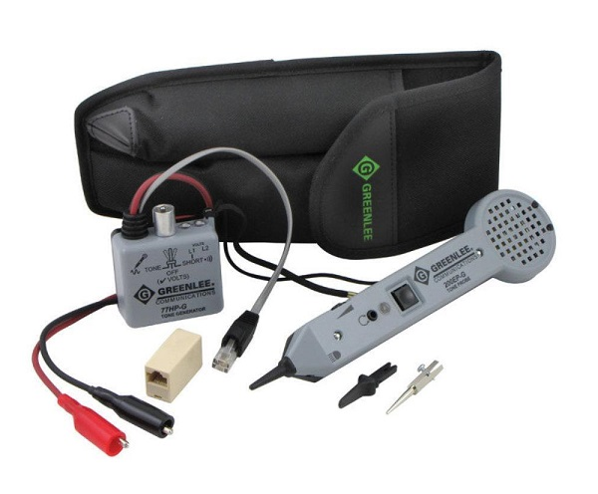
HERRAMINETAS

Slide 21
MUCHAS GRACIAS
Ilber Rodríguez
Ing. Telecomunicaciones
Jefe Técnico
Jefe.tecnico@hentel.com.ec
www.hentel.com.ec

